Slide 1
Фотоальбом
День науки и творчества

Slide 2
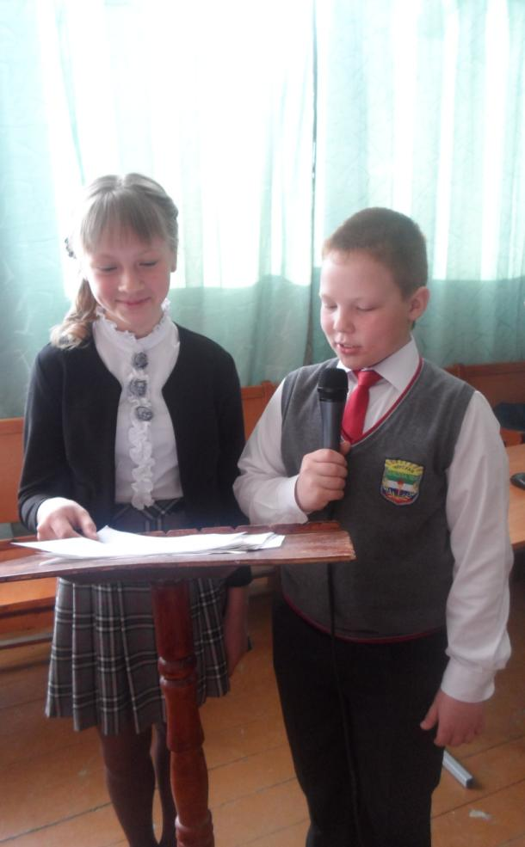
Ведущие литературно-музыкальной композиции
«Я люблю тебя, Россия!»
Парамонова Ангелина и Осадчий Дмитрий

Slide 3
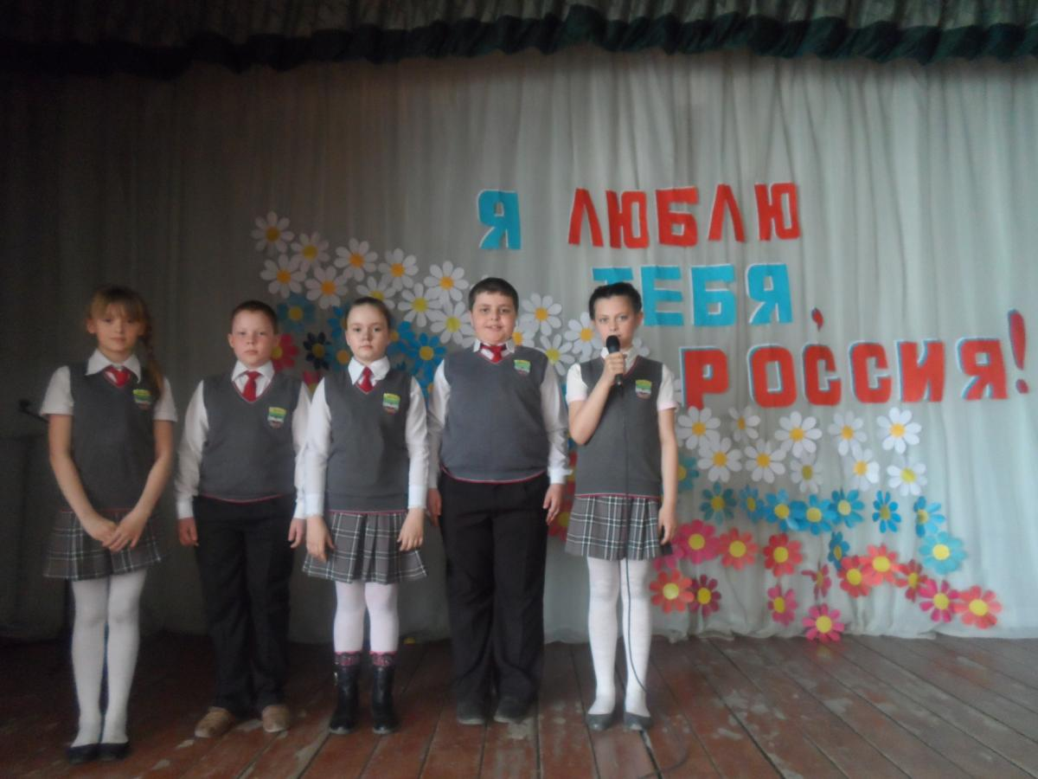
Выступление со стихотворением «Берёза»

Slide 4
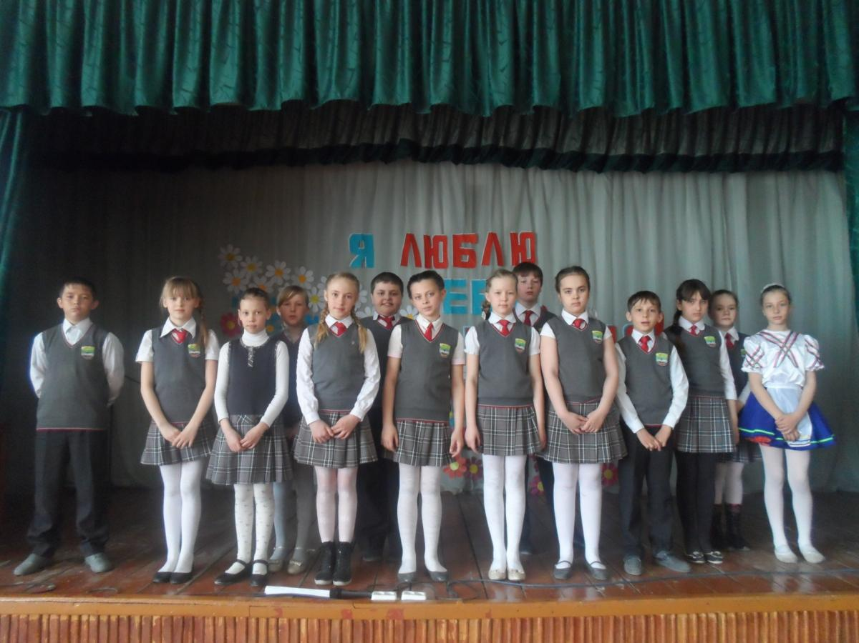
Выступление с песней «Родина моя»

Slide 5
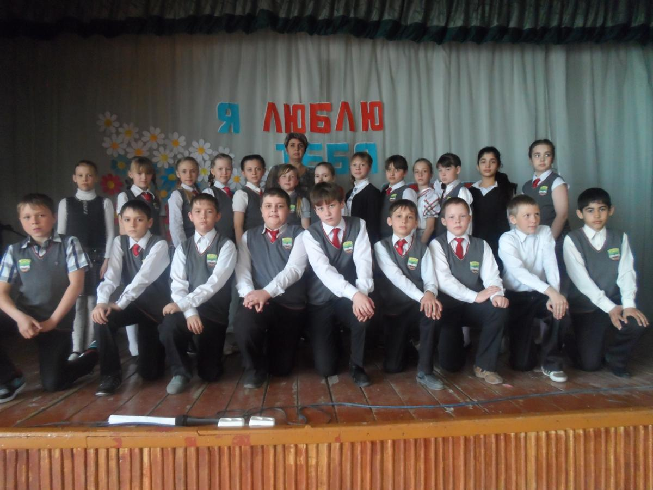
Участники и зрители литературно-музыкальной композиции «Я люблю тебя, Россия!»

Slide 6
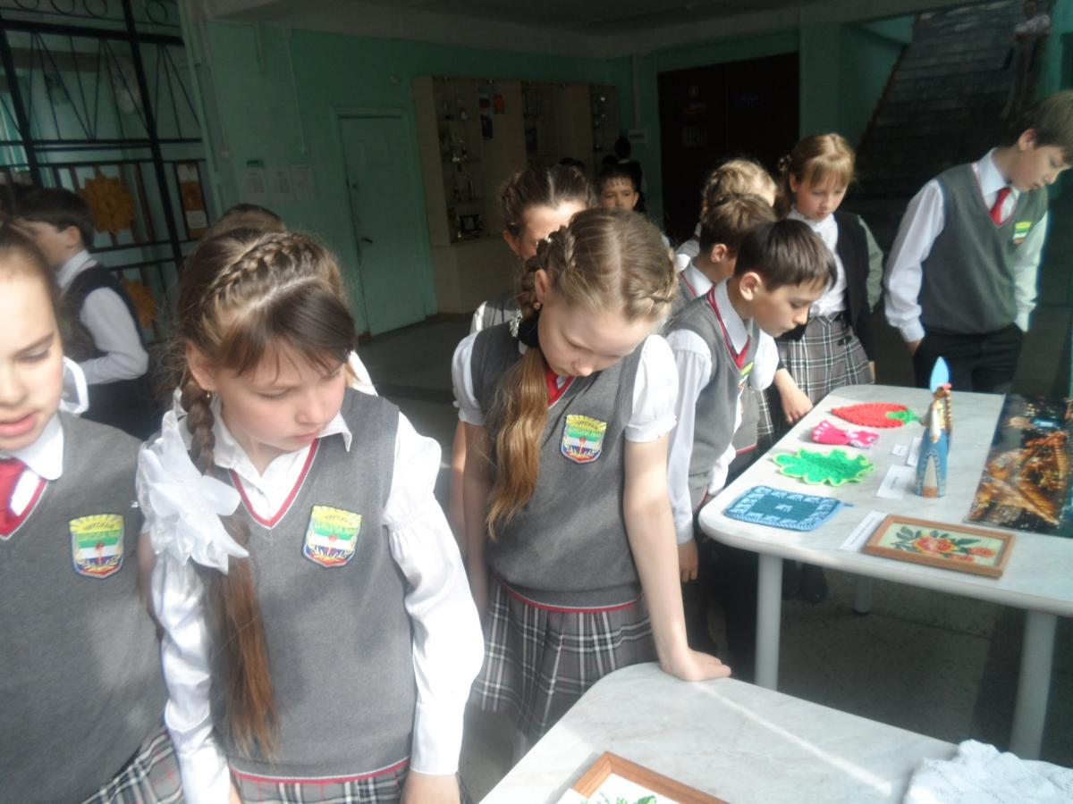
На выставке

Slide 7
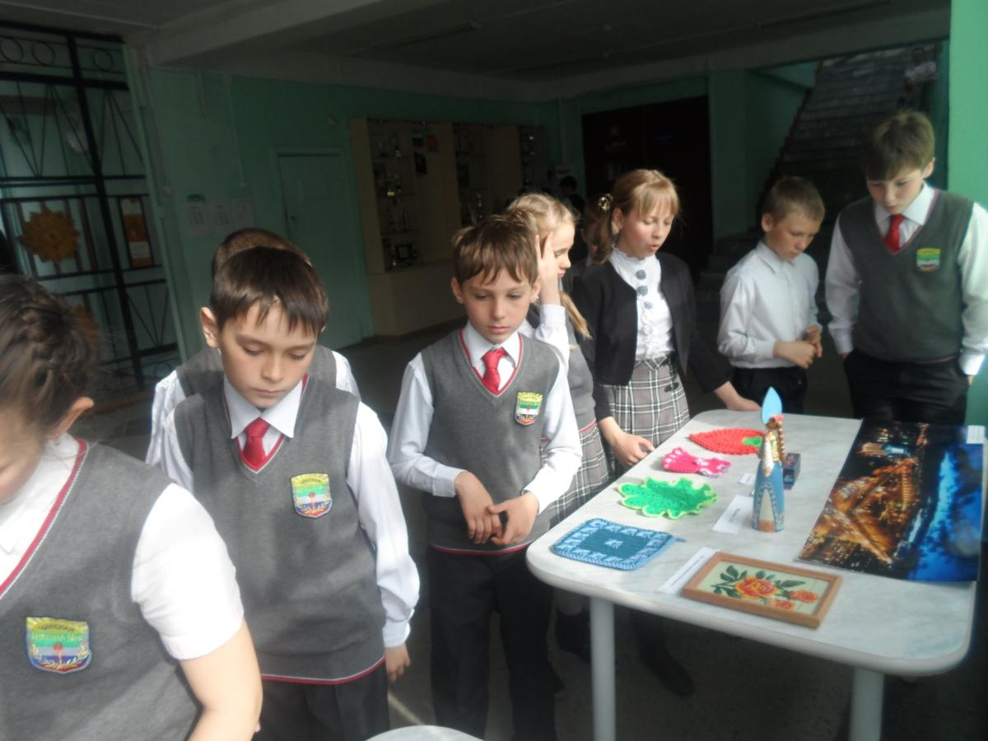
На выставке

Slide 8
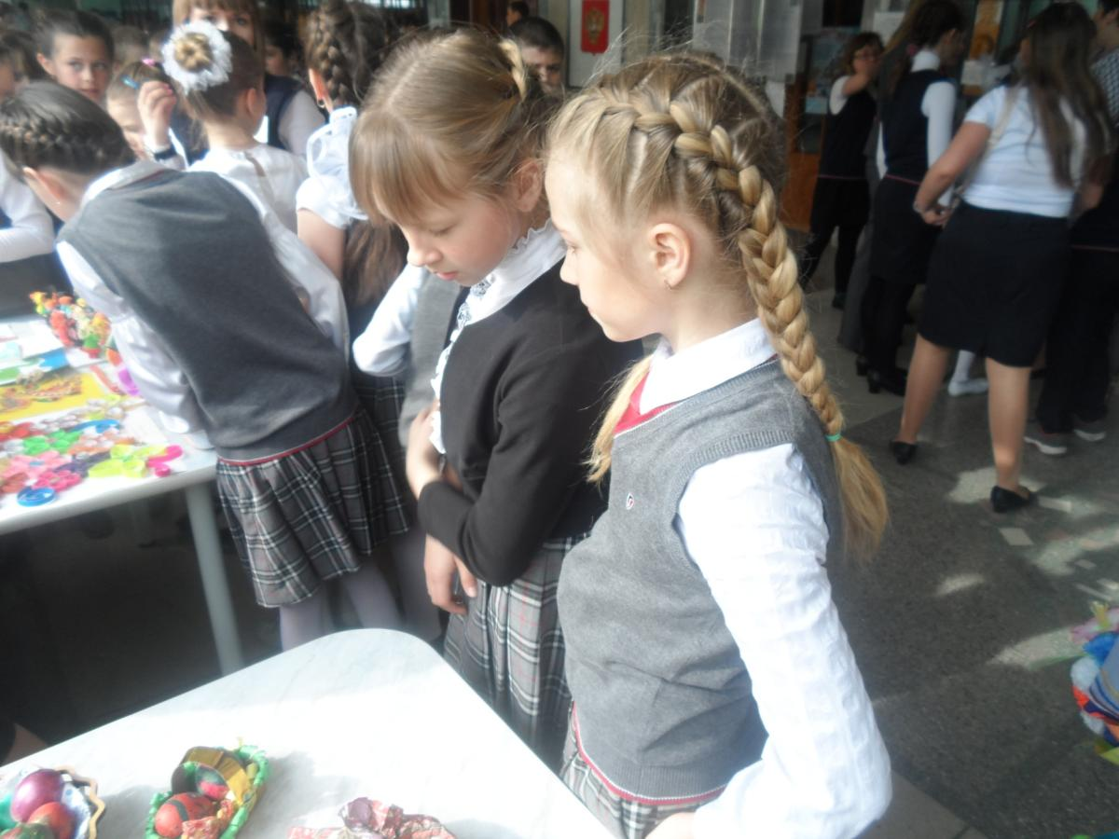
На выставке

Slide 9
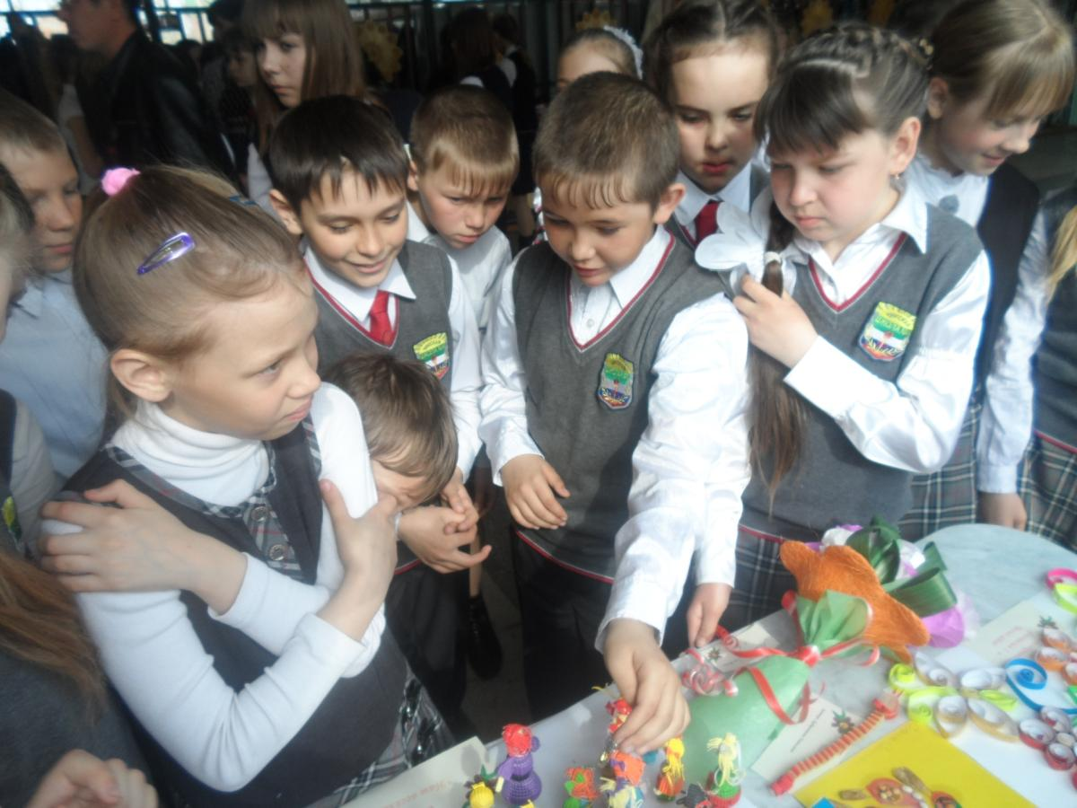
На выставке

Slide 10
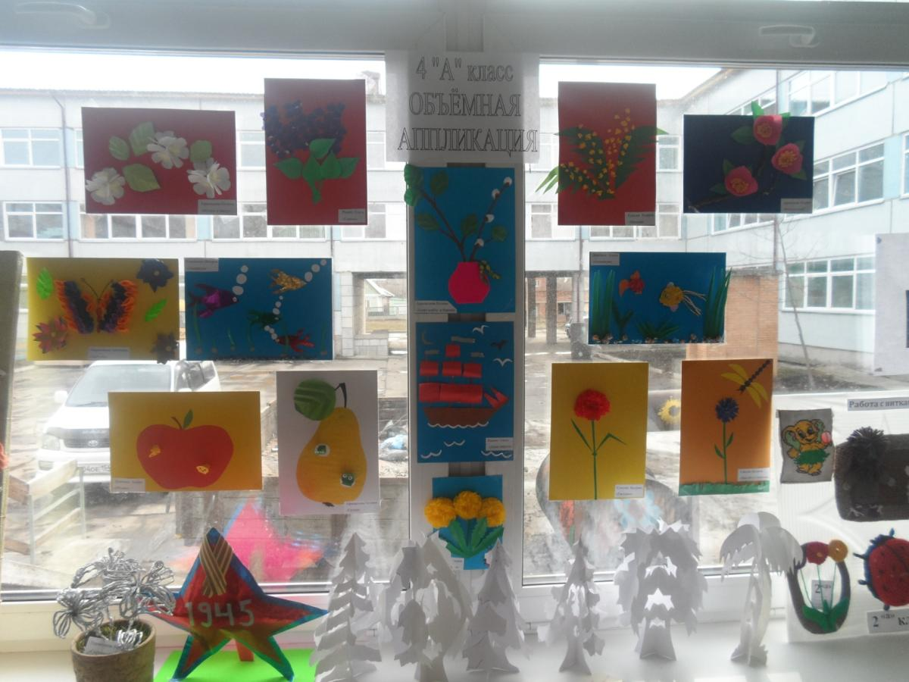
Наша выставка

Slide 11
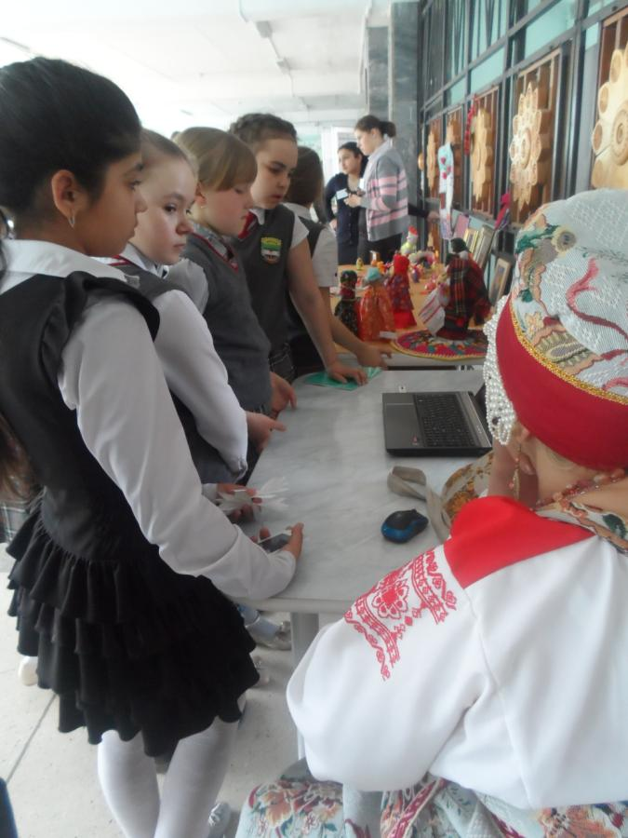
На выставке

Slide 12
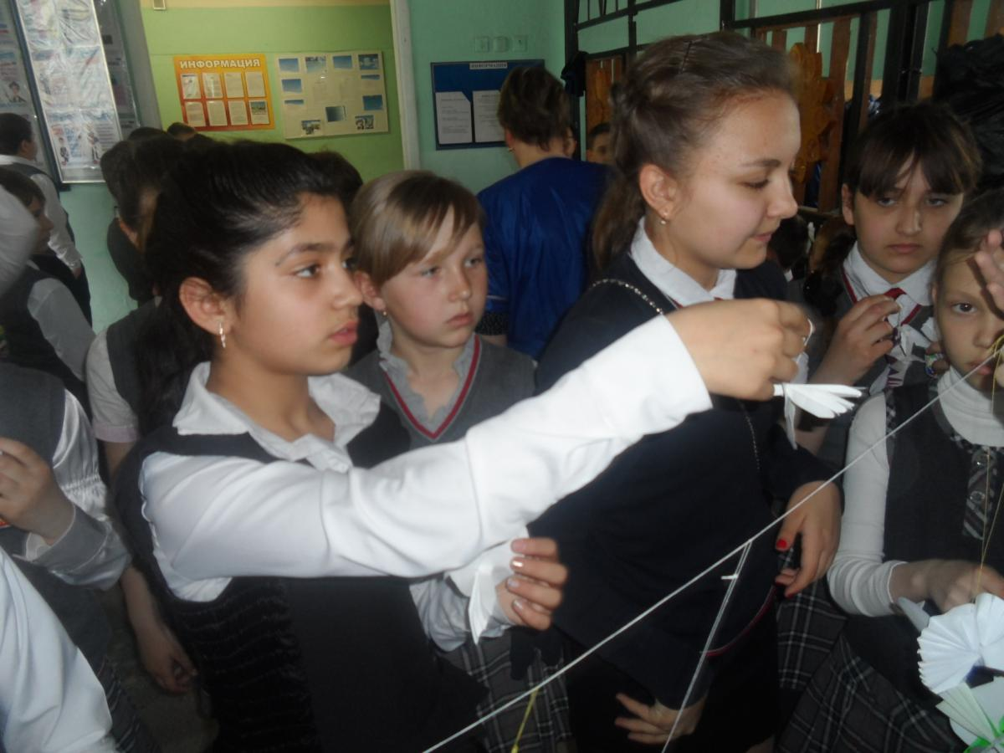
Голуби мира

Slide 13
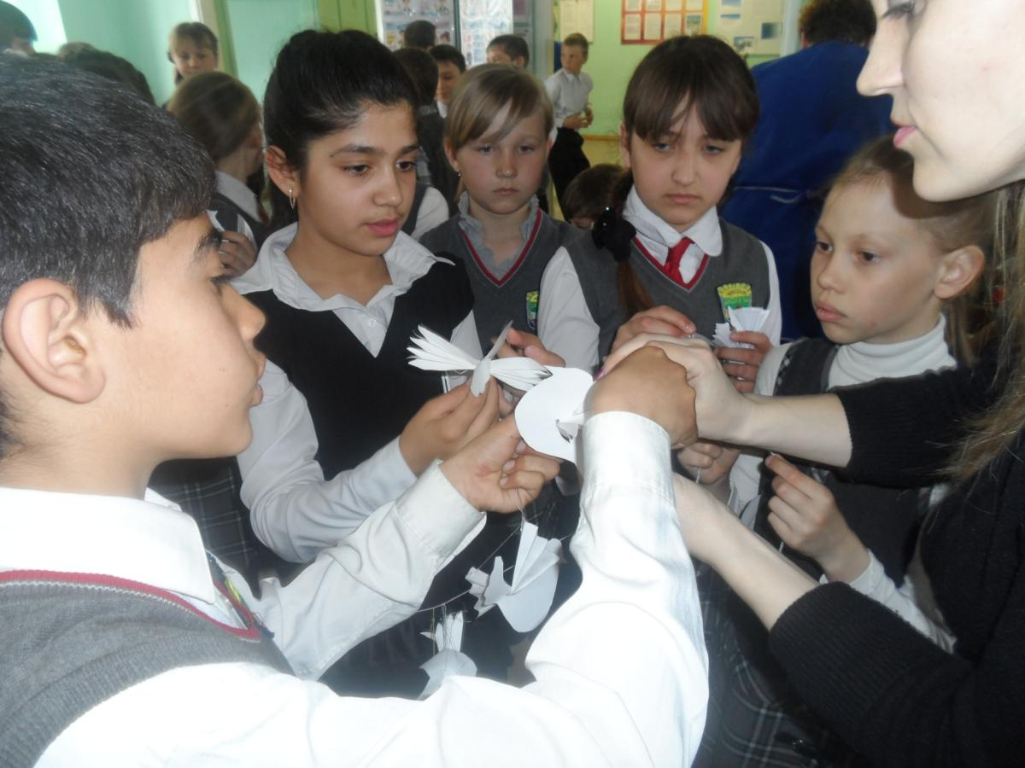
Голуби мира

Slide 14
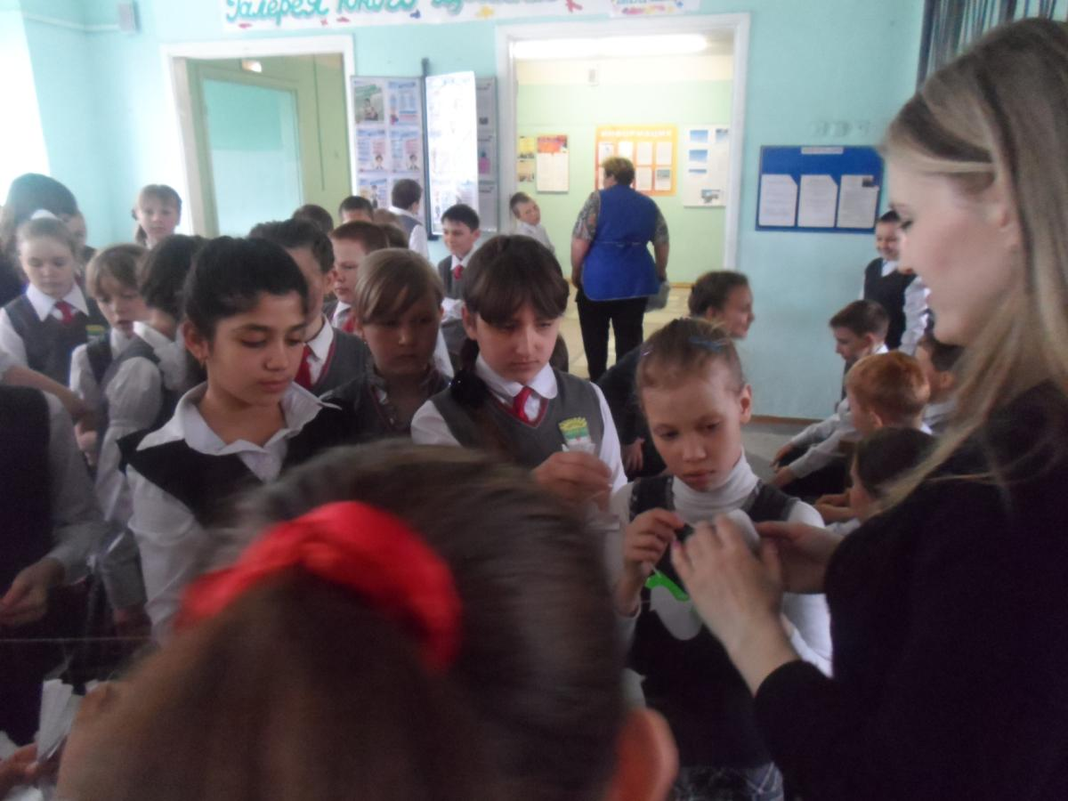
Голуби мира

Slide 15
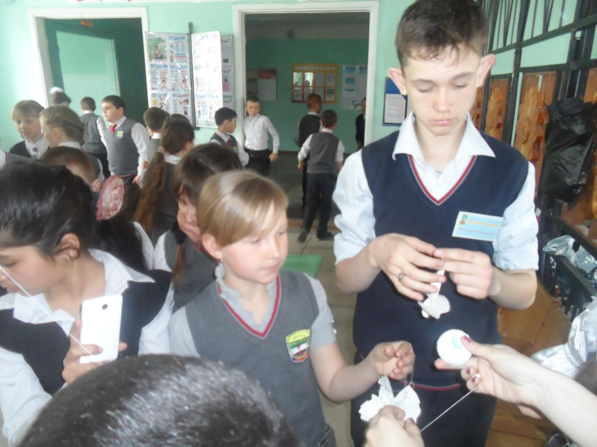
Голуби мира

Slide 16
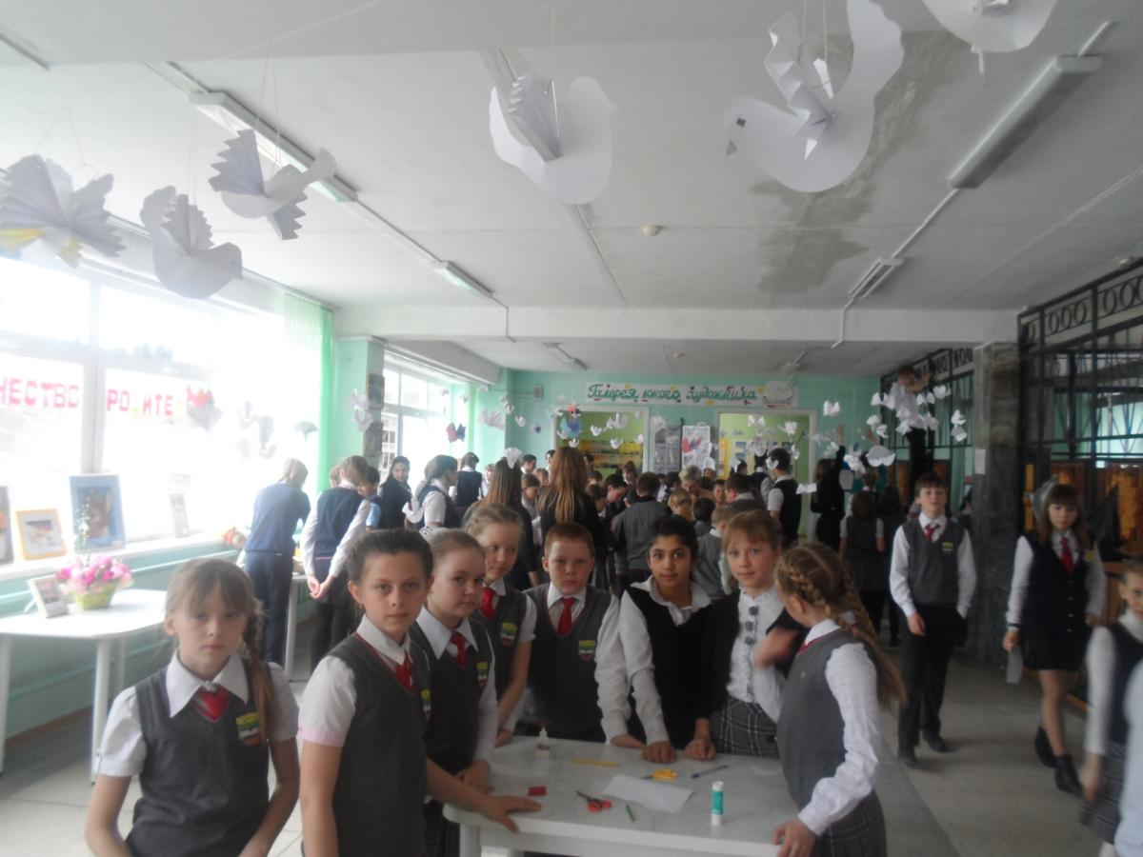

Slide 17
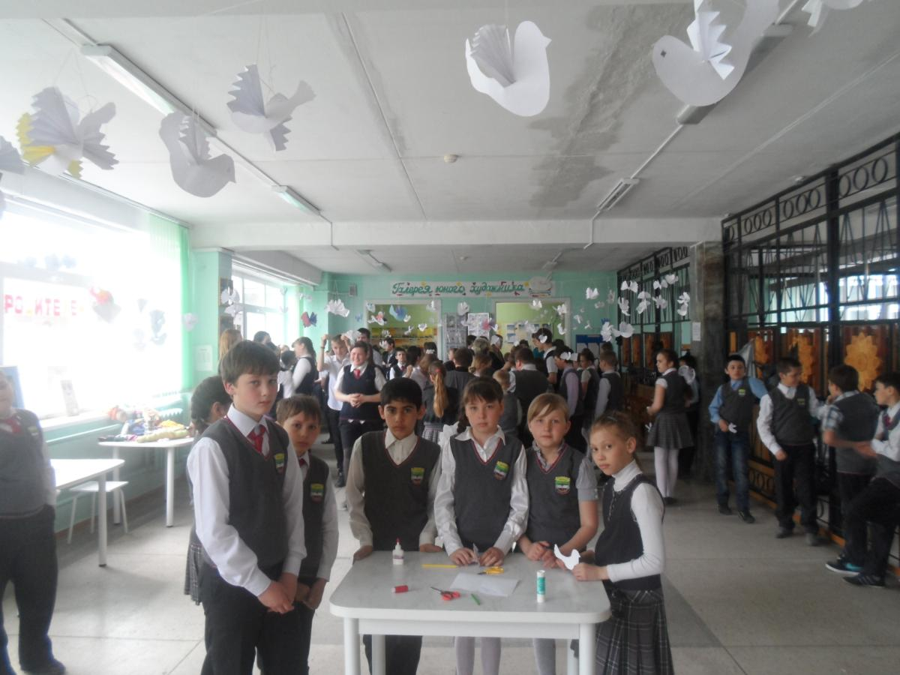

Slide 18
Победительница интеллектуального марафона «Самый умный»
Елисова Валерия

Slide 19
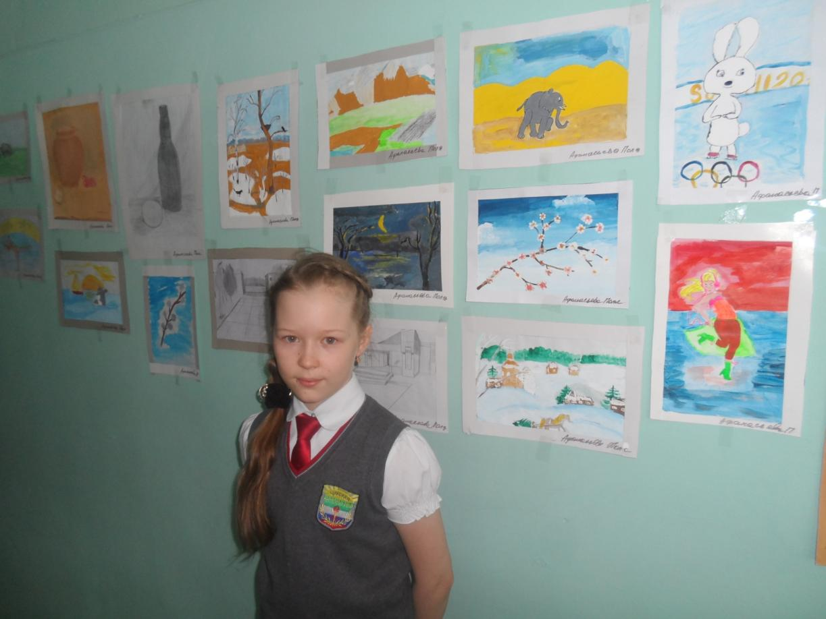
Выставка рисунков Афанасьевой Полины

Slide 20
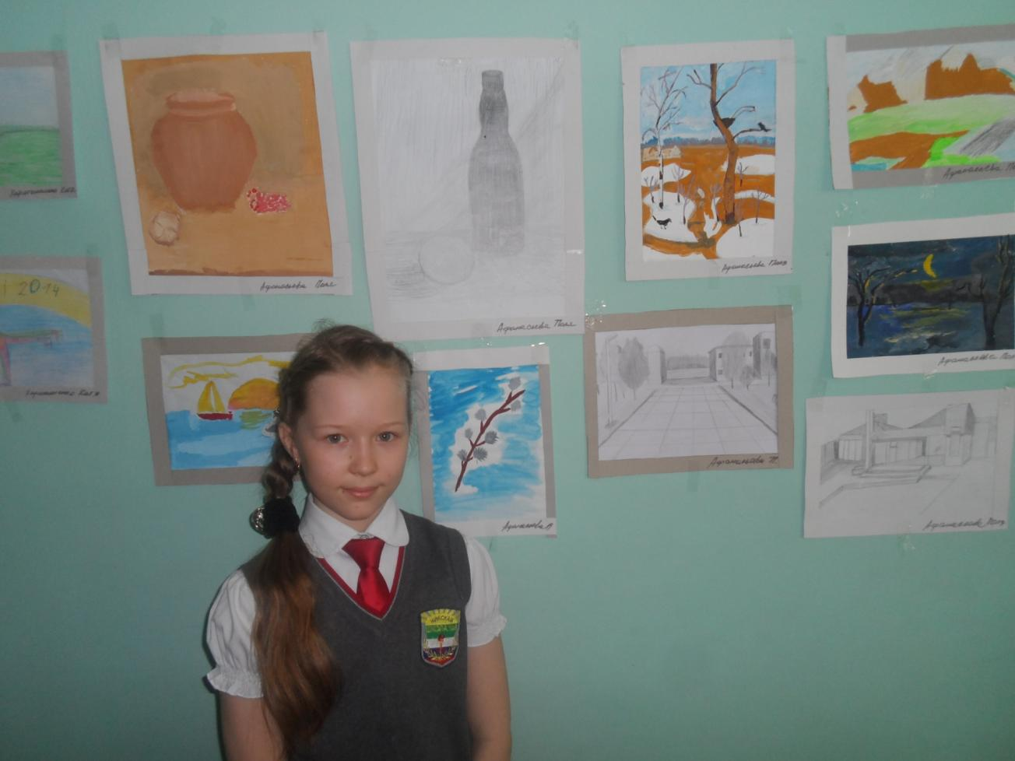
Выставка рисунков Афанасьевой Полины

Slide 21
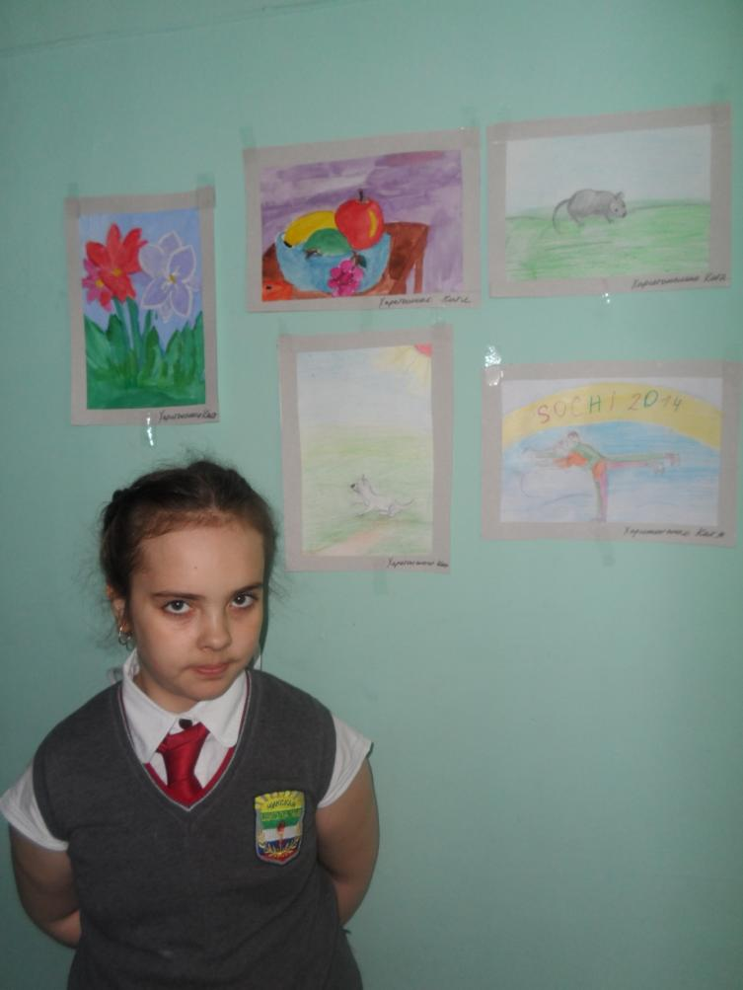
Выставка рисунков Харитоненко Екатерины

Slide 22
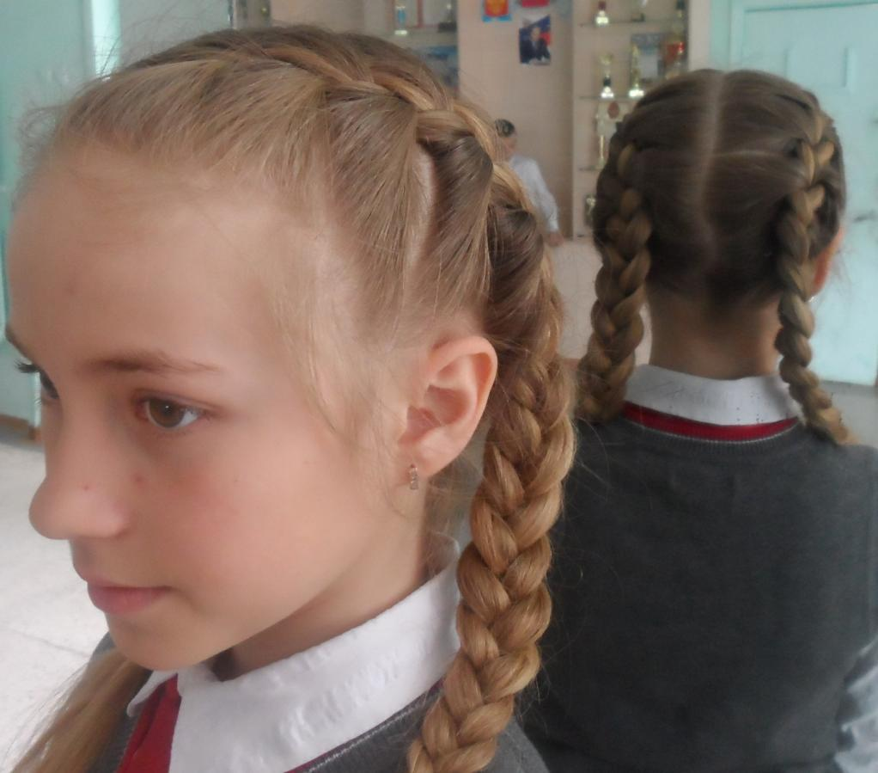
Выставка «Коса – девичья краса». Дешевых Алина

Slide 23
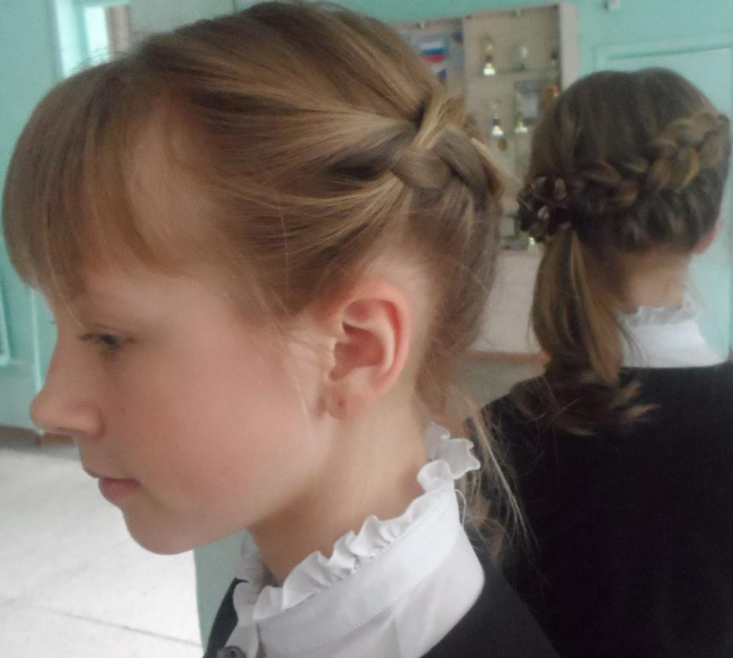
Парамонова Ангелина

Slide 24
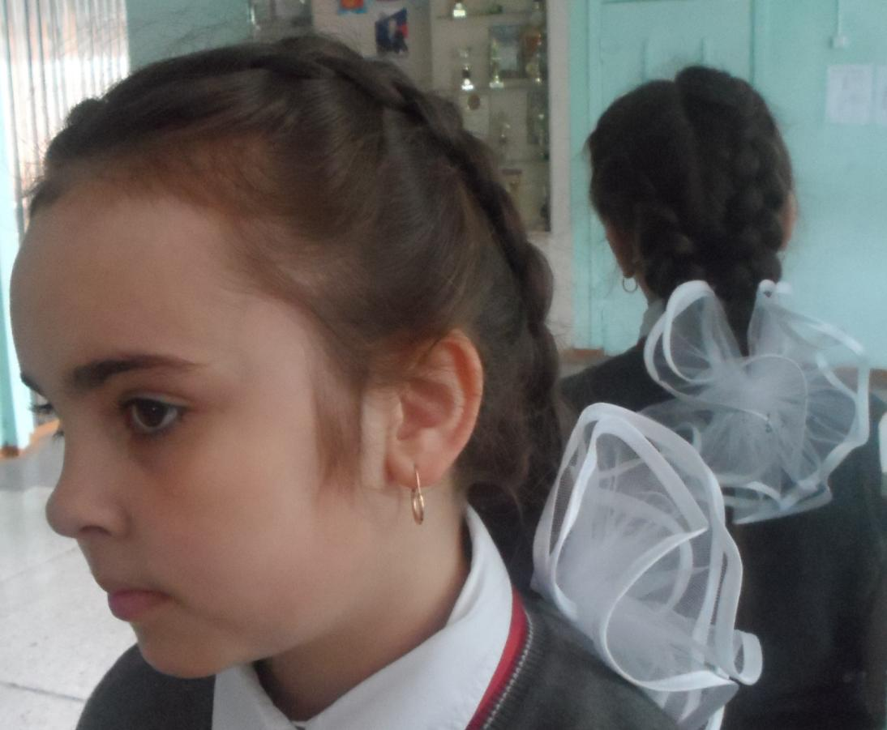
Харитоненко Екатерина

Slide 25
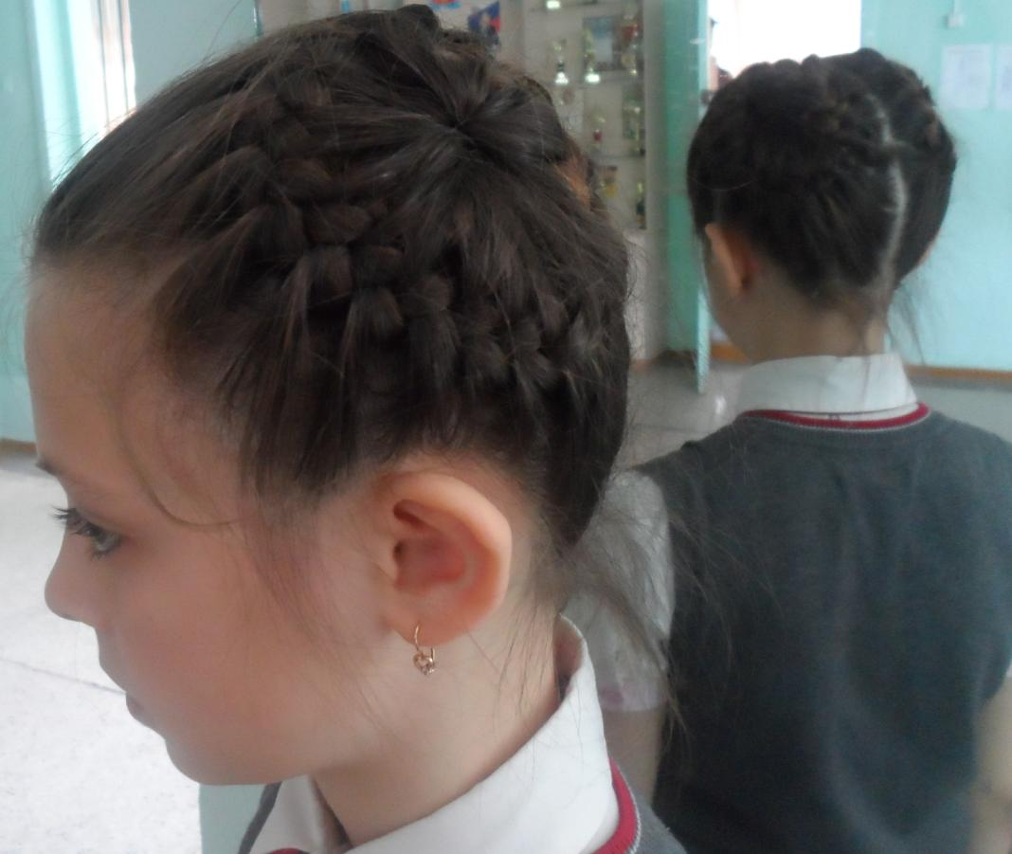
Чапанян Мариам

Slide 26
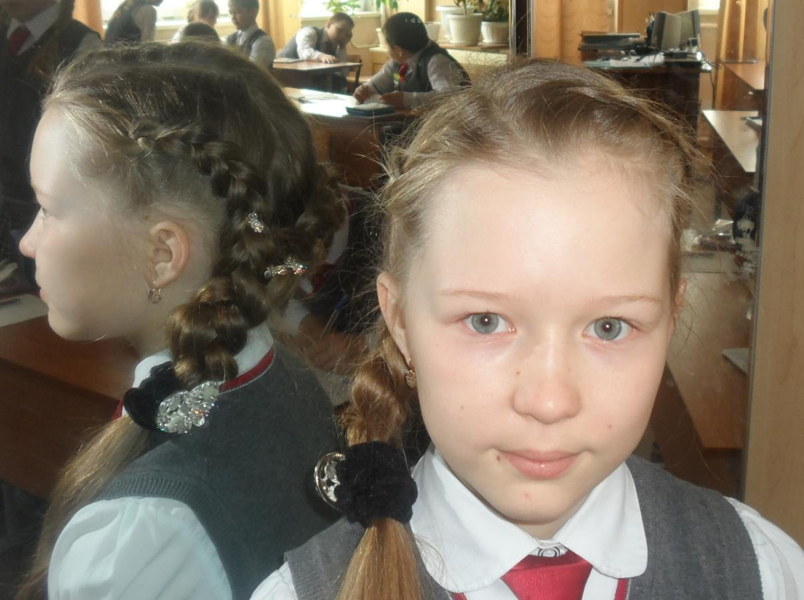
Афанасьева Полина

Slide 27
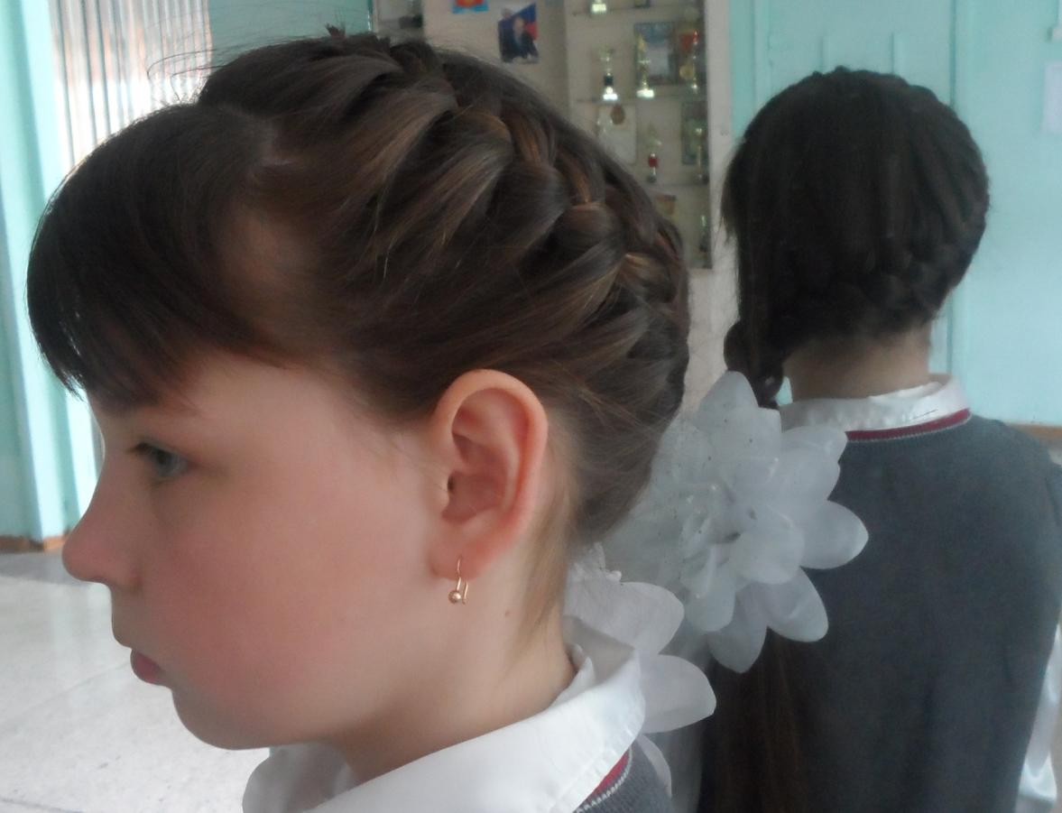
Клименко Софья

Slide 28
